Slide 1

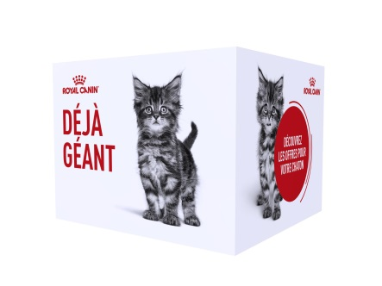

PROMO P4/2017
CODE MINOS :
N00401
Cube à l’unité

Slide 2
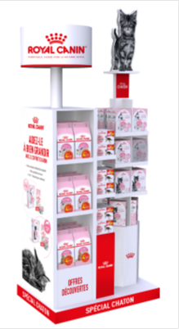
PROMO P4/2017
CODE MINOS :
N00408
Grand
Dispositif

Slide 3
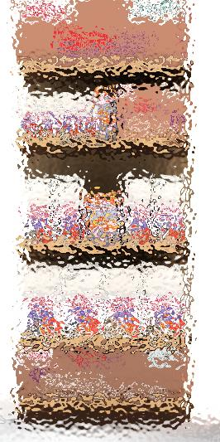

PROMO P4/2017
Habillage
TG Botanic
CODE MINOS :
N00433

